Slide 1

2. Kulttuuriympäristöjen vaikutukset uskontoihin
Ydinsisällöt

Slide 2
Kertaus luku 1
Mitä tarkoittavat seuraavat käsitteet?
Teismi
Ateismi
Monoteismi
Polyteismi
Henoteismi
Agnostismi
Monismi

Slide 3
Uskontoperinteiden juuret
Kulttuuri=yhteisön tai koko ihmiskunnan henkisten ja aineellisten aikaansaannosten kokonaisuus. Kulttuuri koostuu kaikesta, mitä ihmisen on opittava voidakseen elää ja toimia yhteisössään.
Opitut piirteet voidaan erottaa ihmisen biologisesta ja fyysisestä rakenteesta johtuvista ominaisuuksista.
  Esimerkiksi kyky käyttää puhuttua kieltä on ihmiselle ominaista, mutta se, mitä kieltä kukin käyttää, on opittu eli kulttuurinen piirre.
Kulttuurit muuttuvat ja kehittyvät jatkuvasti.
Kaikki uskonnot ovat syntyneet jossakin kulttuurissa ja tietyssä historian vaiheessa.
  Niiden olosuhteille leimalliset elinkeinot, elämäntavat ja perinteet ovat lyöneet uskontoihin oman leimansa.

Slide 4
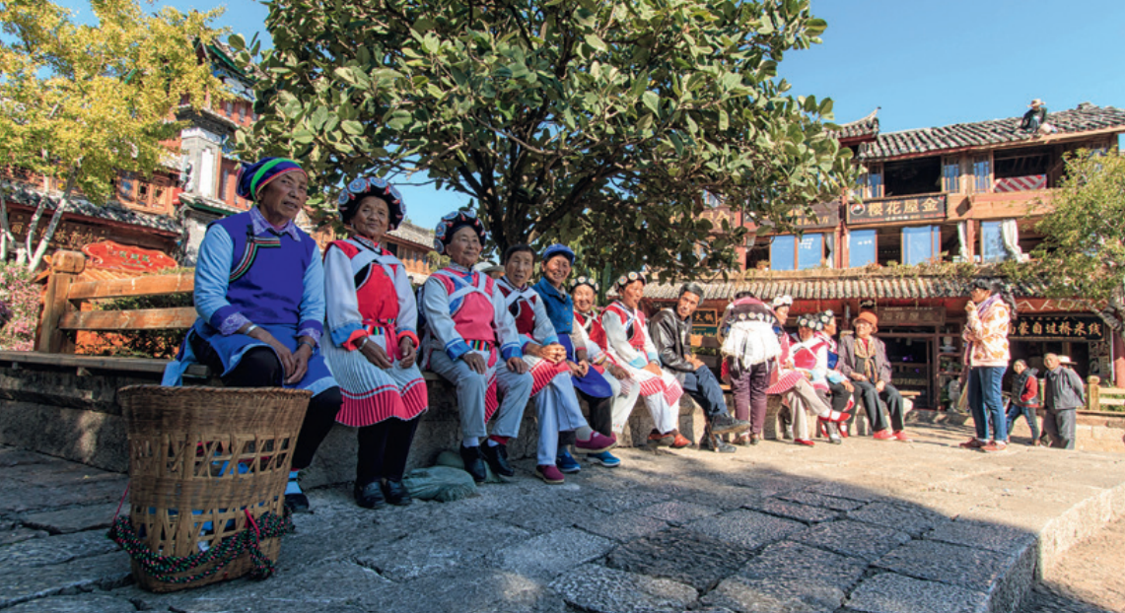
Uskontoperinteiden juuret
Uskontojen lukutaidon tärkeä osa on kyky tarkastella uskontoja paitsi niiden syntytaustaa vasten, myös osana niiden kulloistakin kulttuuriympäristöä.
Uskonnot muovautuvat aina jossain määrin vuorovaikutuksessa ympäröivän kulttuurin kanssa.

Slide 5
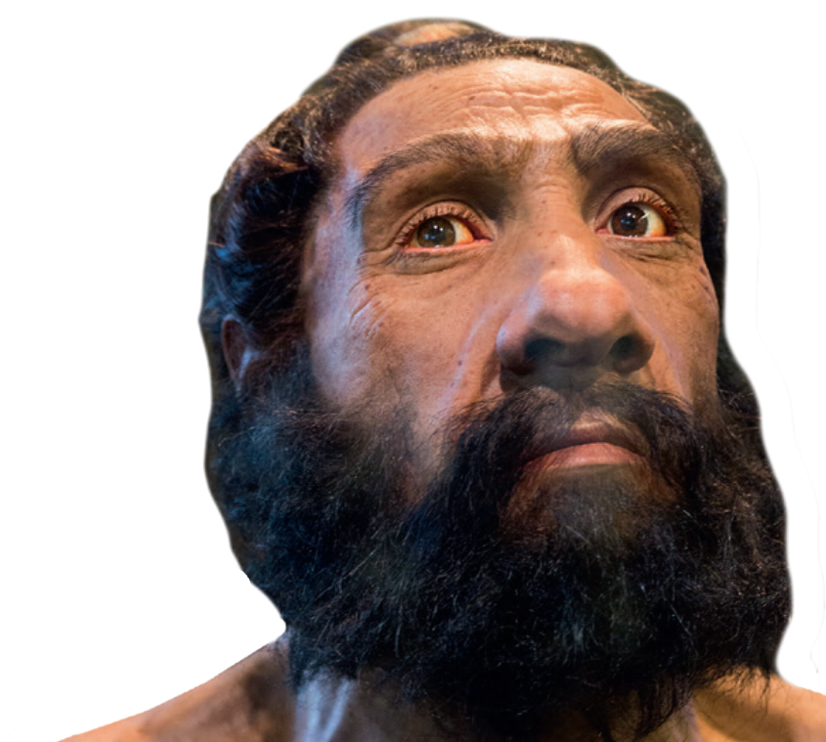
Uskonto ja kulttuurin kehitys
Vallitsevan tieteellisen käsityksen mukaan nykyihminen kehittyi Afrikassa noin 200 000 vuotta sitten. Merkit ihmisten uskonnollisista tavoista ovat lähes yhtä vanhoja.

Slide 6
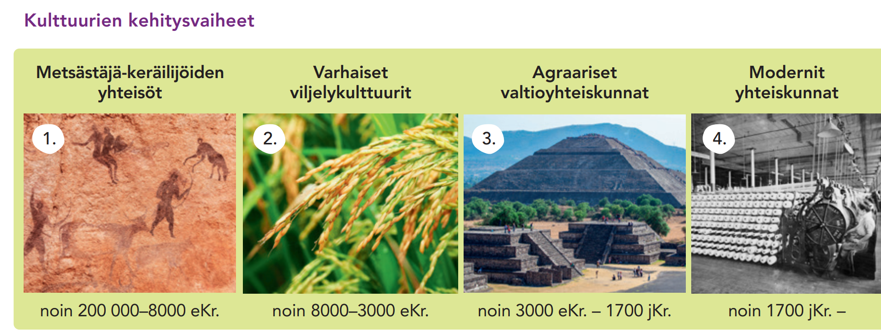
Piirrä itsellesi aikajana.

Slide 7
Metsästäjä-keräilijöiden yhteisöt
Voimakas yhteisvastuullisuuden periaate. Jokainen on ollut velvollinen jakamaan saaliistaan muille.
Todennäköisesti vaalivat tasa-arvoa.
Yhteisössä ei ole ollut etuoikeutettuja, jotka olisivat voineet alistaa muut noudattamaan päätöksiään.
Päätökset on tehty yhdessä, myös naiset ovat osallistuneet päätöksentekoon.
Metsästäjä-keräilijöiden kulttuurien piirteet ovat heijastuneet luonnonuskontoihin. Ihmisen ja henkien maailman välillä ei ole selvää rajaa eikä jyrkkää hierarkiaa.

Slide 8
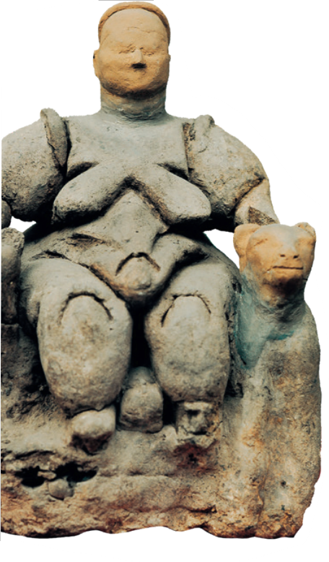
Varhaiset viljelykulttuurit (noin 8000 eKr. alkaen)
Ihmiset asettuivat aloilleen viljelemään maata ja ihmisyhteisöjen koko alkoi kasvaa.
Sukujen merkitys korostui.
Päälliköiden asema yhteisöissä vahvistui.
Kuolleiden esivanhempien palvonnasta tuli tärkeä osa uskontoa, ja käsitys ylimmästä luojajumalasta yleistyi.
Ihmisasumusten lisäksi myös jumalille ja henkiolennoille alettiin rakentaa omia asuntoja, pyhäkköjä.

Slide 9
Agraariset valtioyhteiskunnat
(noin 3000 eKr. alkaen)
Suurten peltojen viljely kehittyi kun alettiin käyttää vetoeläimiä.
Valtioyhteiskuntien, kuten muinaisen Egyptin valtakunnan, syntymisen myötä hallitsijat saivat yksinoikeuden väkivaltaan ja voimankäyttöön.
Hallitsijat määräsivät lakeja, keräsivät veroja, ylläpitivät armeijoita ja värväsivät miehiä suuriin työhankkeisiin tukeutuen voimakkaaseen ja keskitettyyn hallintojärjestelmään.
Suurten valtakuntien alueilla asui monia eri kansoja.
Valtakuntien synty, kaupungistuminen, parantuneet liikenneyhteydet ja jopa maanosien välinen kauppa edistivät kulttuurivaikutteiden leviämistä.
Valta alkoi keskittyä ja eriarvoisuus lisääntyä.

Slide 10
Agraariset valtioyhteiskunnat
(noin 3000 eKr. alkaen)
Hallitsijoita saatettiin palvoa maanpäällisinä jumalina.
Maanviljely muuttui miesten työksi ja naisten asema heikkeni
Naisilta kiellettiin omaisuus. Heidät suljettiin yhteisen päätöksenteon, koulutuksen ja julkisen uskonnonharjoituksen ulkopuolelle.
Yhteiskunta oli miesten asemaa ja etuoikeuksia korostava eli patriarkaalinen.
Monet nykyisistä maailmanuskonnoista syntyivät uskonnollisten uudistajien toiminnasta akseliaikana (700-luvulta noin 200-luvulle eKr.) ja joinakin vuosisatoina sen jälkeen.
Uskonnolliset uudistajat kritisoivat oman aikansa valtaapitäviä. Näkemystensä takia monet uudistajista joutuivat kokemaan vainoa ja vanhoillisten uskonnollisten johtajien vastarintaa.
Uskonnolliset uudistajat kohtelivat naisia usein aikalaisiaan tasa-arvoisemmin ja kunnioittavammin.

Slide 11
Moderni yhteiskunta
(noin 1700 jKr. alkaen)
Alkoi noin 1700-luvulla teollistumisen myötä.
Ihmiset siirtyivät paikasta toiseen yhä enemmän ja nopeammin.
Ihmisten, tavaran ja ideoiden lisääntynyttä kansainvälistä liikkuvuutta nimitetään globalisaatioksi.
Mitä suuremmaksi maailman väestö kasvaa, sitä suuremmat ihmismäärät liikkuvat paikasta toiseen. Muuttoliikkeen myötä uskonnot leviävät uusille alueille.
Vaikutteet leviävät myös sosiaalisen median, populaarikulttuurin ja tiedotusvälineiden kautta. Internetillä on ollut suuri vaikutus myös uskonnollisuuden muutokseen.

